Slide 1
Real-Time Cadansaanpassing in een Automatische Fietstransmissie
Arno Cools

Slide 2
Content
Probleemstelling
Benodigdheden
Preprocessing
Modellen
Postprocessing
Wat volgt?

Slide 3
Content
Probleemstelling
Benodigdheden
Preprocessing
Modellen
Postprocessing
Wat volgt?

Slide 4
Probleemstelling
Fiets met automatische transmissie
Automatische aanpassing van de snelheid van de trappers en de ondersteuning
Manuele aanpassing mogelijk (cadans & ondersteuningsniveau)

Slide 5
Onderzoeksdoel
Voorspellen optimale rpm
Cadans ⬄ FCC ⬄ optimale rpm

Slide 6
Content
Probleemstelling
Benodigdheden
Preprocessing
Modellen
Postprocessing
Wat volgt?

Slide 7
Benodigdheden
Fiets genereert data
Snelheid
Hoek van trapas
Vermogen motor op voor- en achterwiel
…
Weinig data beschikbaar

Slide 8
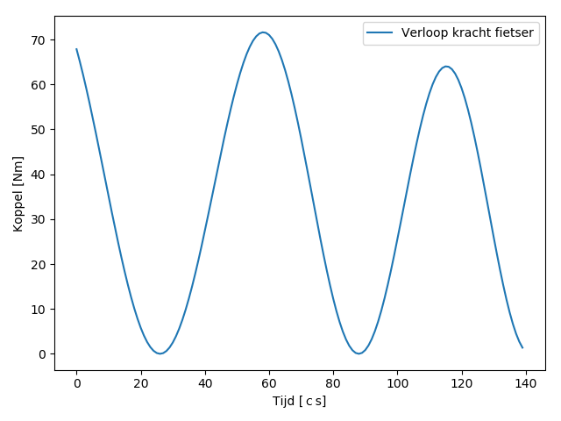
Fietssimulatie
Genereert data aan 10Hz
Aanname fietserskoppel

Slide 9


Last model
$F_{grav}=totalmass∗g∗\sin\left(slope\right)$
$F_{friction}=totalmass∗g∗\cos\left(slope\right)∗c_{r}$
$F_{aero}=\frac{c_{d}∗ρ_{aero}∗A_{aero}∗v_{fiets}^{2}}{2}$
$F_{load}=F_{grav}+F_{friction}+F_{aero}$
g Zwaartekracht coëfficiënt
$c_{r}$ Rolweerstand coëfficiënt
$c_{d}$ Luchtweerstandscoëfficiënt
$ρ_{aero}$ Luchtdichtheid
$A_{aero}$ Frontaal oppervlakte fietser

Slide 10
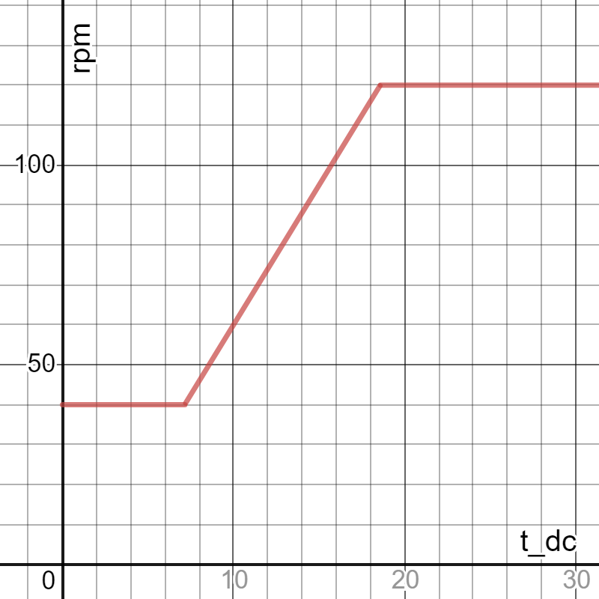
Freely Chosen Cadence (FCC)
Hypothese: Lineair verloop

Slide 11
Content
Probleemstelling
Benodigdheden
Preprocessing
Modellen
Postprocessing
Wat volgt?

Slide 12
Preprocessing
Sequenties (input)
Normalizeren?
Hoek van trapas
Noise?
INSERT FOTO HIER

Slide 13
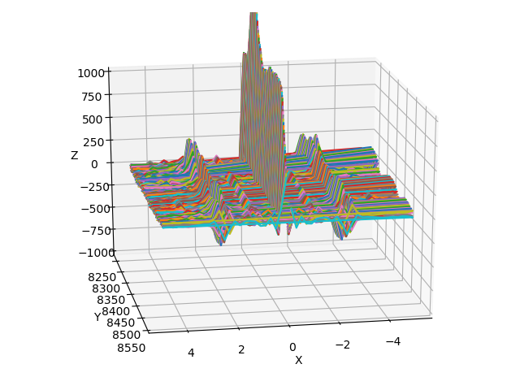
Noise
Fast Fourier Transformatie
Weg 20Hz
Motor 13000+Hz

Slide 14
Content
Probleemstelling
Benodigdheden
Preprocessing
Modellen
Postprocessing
Wat volgt?

Slide 15
Modellen
LSTM
Decision tree + random forest
Passive Aggressive Algorithm (Perceptron)

Slide 16
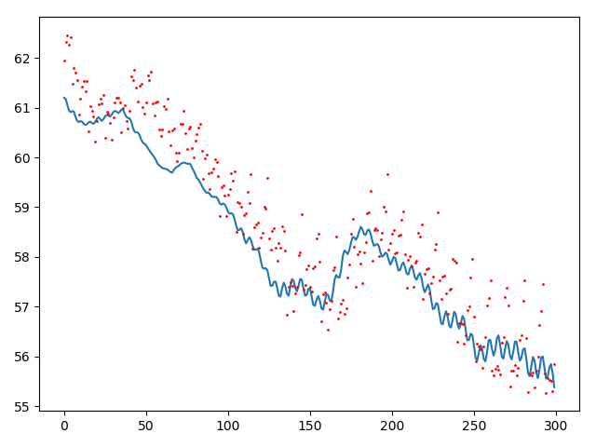
LSTM
rpm
+- Consistentie
Snelheid
(niet meer aangehaald)
t (ds)

Slide 17
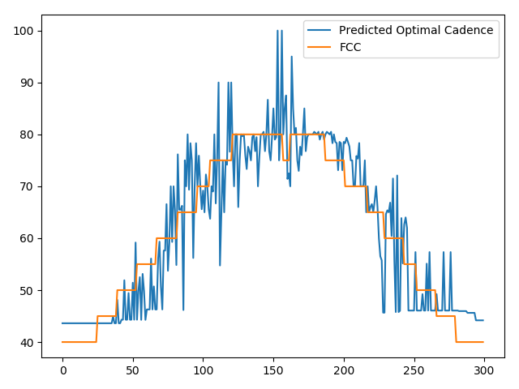
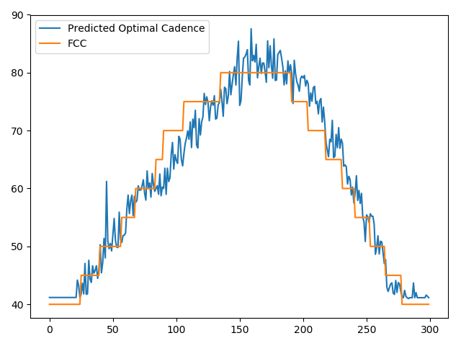
Decision tree + random forest
Tree
Random Forest
+ Snelheid
- Noise
- Consistentie
- Online
+- Snelheid
+- Noise
+- Consistentie
- Online
rpm
rpm
t (ds)
t (ds)

Slide 18
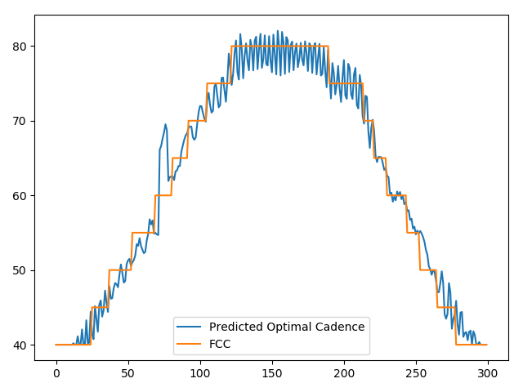
Passive Aggressive Algorithm (Perceptron)
rpm
+ Snelheid
+ Online
- Noise
t (ds)

Slide 19
Content
Probleemstelling
Benodigdheden
Preprocessing
Modellen
Postprocessing
Wat volgt?

Slide 20
Postprocessing
Geen
Gemiddelde
Exponential Smoothing
Moving Average

Slide 21
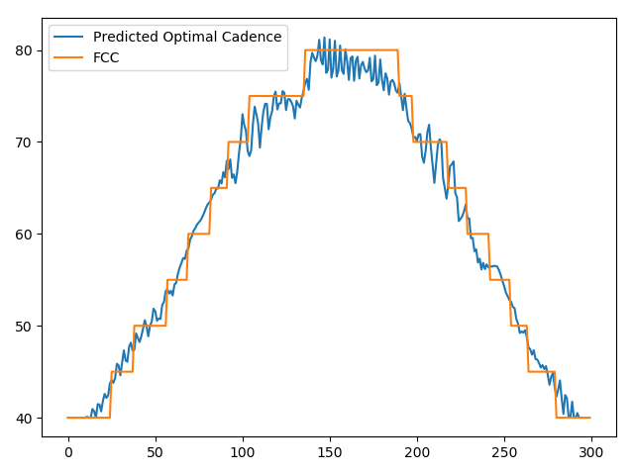
Geen preprocessing
rpm
t (ds)

Slide 22
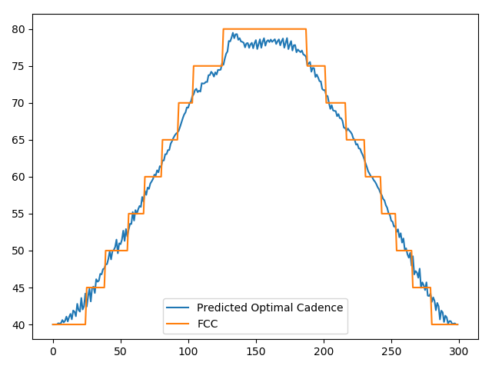
Gemiddelde
rpm
t (ds)

Slide 23
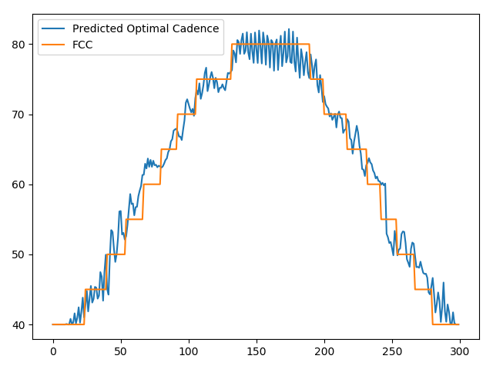
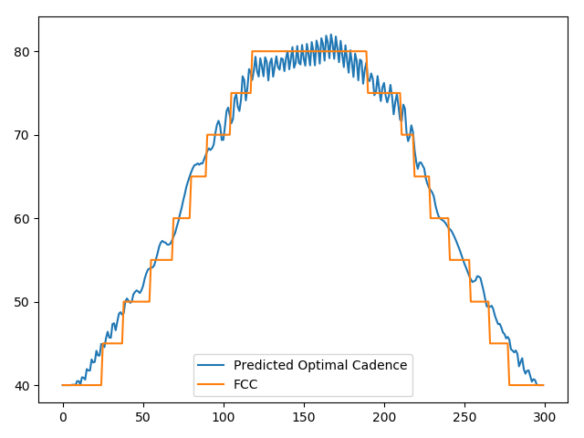



Exponential Smooting
$$rpm_{t}=α∗x_{t}+\left(1−α\right)∗s_{t−1}$$
rpm
rpm
t (ds)
t (ds)
$$α=0,9$$
$$α=0,5$$

Slide 24
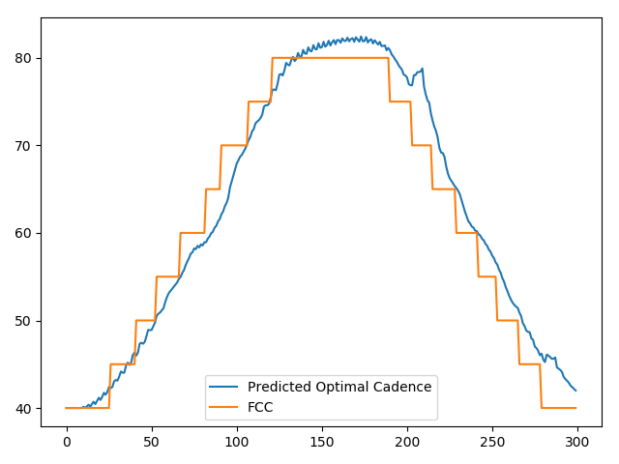
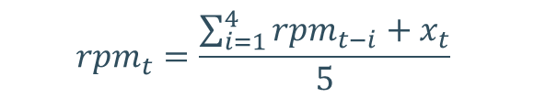
Moving Average
$$rpm_{t}=\frac{\sum_{i=1}^{4}{rpm_{t−i}}+x_{t}}{5}$$
rpm
t (ds)

Slide 25
Content
Probleemstelling
Benodigdheden
Preprocessing
Modellen
Postprocessing
Wat volgt?

Slide 26
Wat volgt?
Model testen op echte data
Model verbeteren
Model op fiets zetten

